Slide 1
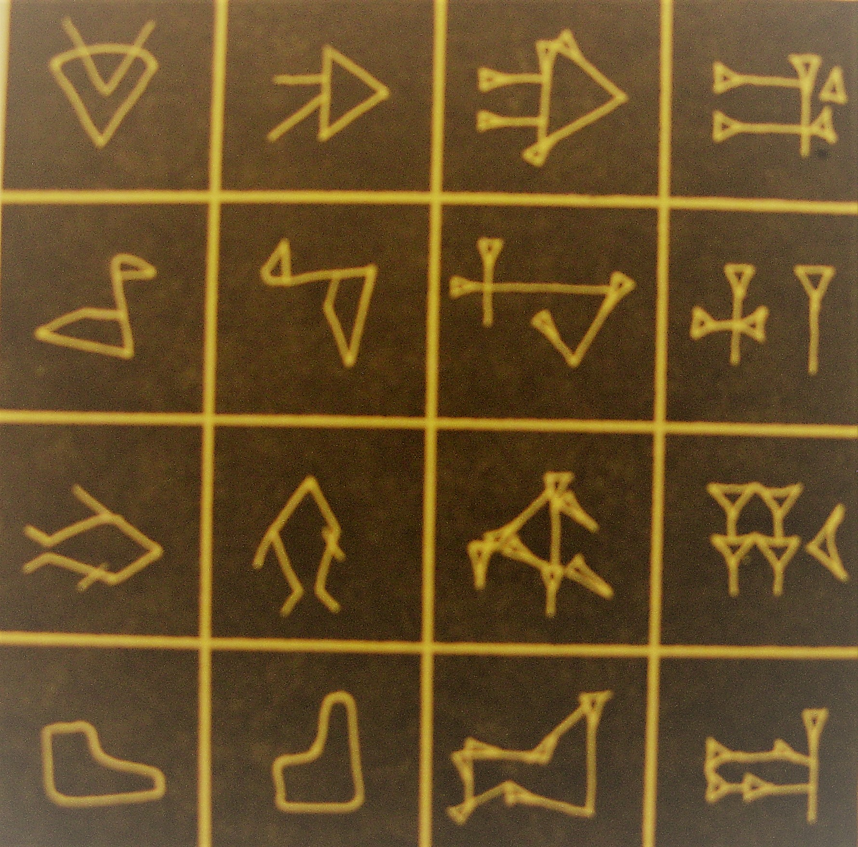
Písmo
Čína (Džia-chu, Che-nan); 7 tis. let
Kultura Vinča; vinčanské znaky (Rumunsko; 6. tis. let)
Sumerové: 4. -3. tis. obrázkové písmo; znak = předmět; klínové písmo = zvuková – slabičná - podoba jednotlivých slov
Akkadové: klínové písmo; kol. 2. tis. = akkadštině se dělí na severní asyrštinu a jižní babylónštinu.

Slide 2
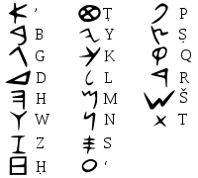
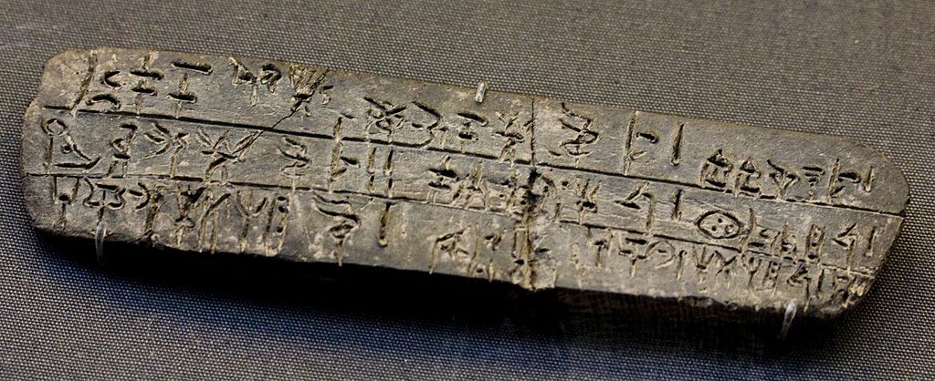
Féničtina = hláskové písmo, fonetické; 22 znaků pro souhlásky (nezná samohlásky); 14.-11. stol. př.n.l.; psaní zprava doleva
Aramejština od 8. stol. př.n.l. úřední jazyk perské říše; semitský jazyk;
Řečtina (indoevropský jazyk; mykénština – lineární písmo A, B (Knóssos); 14 stol. př.n.l.
6.-4.př.n.l. literární památky dokládají klasickou řečtinu: dórština, attičtina, ionština, aiolština
Latina (indoevropský jazyk; okolí Říma, 7. stol. př.n.l.)
Stará latina 7.-1.stol.př.n.l.
Klasická latina; období Římské říše (Caesar, Cicero, Ovidius, Horatius, Vergilius)
Vulgární latina (vliv na románské jazyky; zvl. po 395 n.l.)

Slide 3
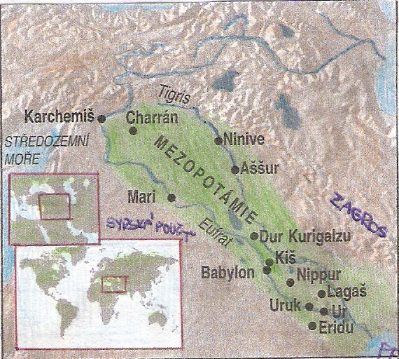
Asýrie, Babylónie
Sumer (5 tis. př. n. l.); zemědělci; chtoniční bohové;
Klínopis (3. tis. př. n. l.)
Asýrie: polyteismus, animismus a totemismus; náboženský antropomorfismus
Bohové (až 3 tis.) obdařeni nesmrtelností, jednají a myslí jako lidé
Tendence k monoteismu (dominance jednoho boha)

Slide 4
Enúma eliš (akkadský mýtus)
Když nahoře, recitován každoročně; vznik asi 18. - 7. st. př. n. l. (asi 12. stol. ) (aktivně až do zániku Babylónie 539 př. n. l.)
1100 veršů; 7 zpěvů
Kosmogonický mýtus; zdůvodňuje povýšení Marduka (pův. lokální bůh Babylónu) na hlavní božstvé mezopotamského pantheonu.
Apsů (sladkovodní oceán) a Tiámat (slané moře); mužský a ženský princip
Z toho vznikly generace bohů
Vznik Marduka z boha Ey a bohyně Damkiny (nejmladší, ale nejmocnější bůh)
Generační spor (Ea zabije Apsů; Marduk pak Tiámat)
Marduk se stanej nejvyšším bohem; z torza Tiámat (kúbu = embryo, nestvůra, zrůda) stvoří Marduk nebesa a zemi, seskupí hvěždy.
Marduk stvoří k člověka, aby zbavil bohy jejich těžké práce. Stvořitelem je Ea, Marduk je inspirátorem.
Oběť bohů: Kingu – velitel vojsk a manžel Tiámat, krví oživí člověka. Smrtelný člověk dostane substanci nesmrtelnosti, ale i špetku vzdoru (dědičná vina).

Slide 5
Hésiodos: Theogonie
řecké první systematické zpracování mýtů o vzniku bohů a světa
Úranos a Gé (Nebe a Země)
Kronos (Chronos, Čas; požírající své vlastní děti) a Rhea (proudění vody) == temný věk
Zeus a Héra (bohové na Olympu)
Mýty: stvoření světa, stvoření člověka;
člověk byl stvořen ke službě bohům, bohové o něj i o celou zemi pečují;
bohové odstraňují chaos, světu dávají řád.
Ten je třeba zachovat v kultech, rituálech i v osobním jednání.
Hřích je porušením řádu. Porušení má za následek vpád chaosu a zla (kauzalita: hříchu a zla/trestu = to bylo cizí sumerskému náboženství).

Slide 6
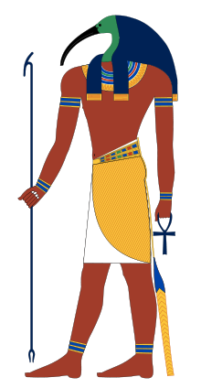
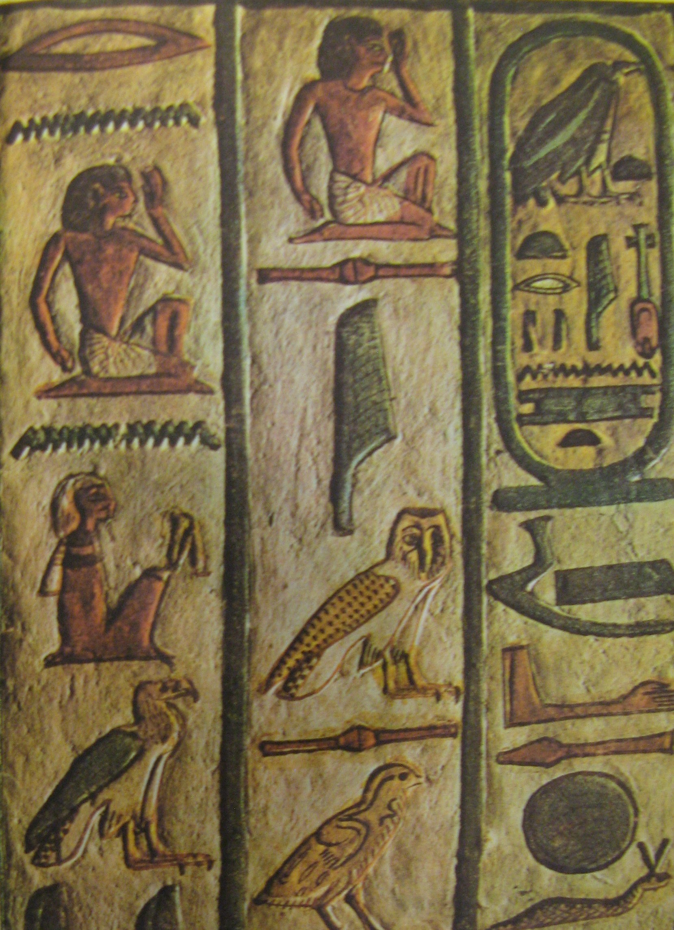
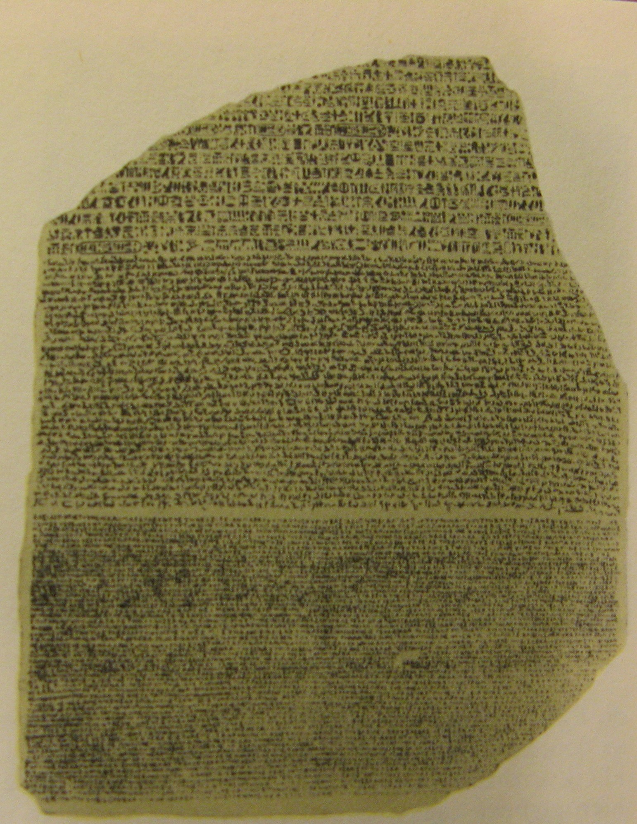
Egypt:
po sjednocení obou částí (29 stol. př.n.l.); písmo = dar Bohů (Thovt; bůh Měsíce, stvořitel, magie, čarování; odvozeno od boha Džehutiho; Hermés); kult Thovta v Chemenu
Hieroglyfické písmo (z řec. hiera glyfé); logografické písmo;
Kombinace postupů: piktogramy, hlásky, skupiny hlásek (souhlásek), tj. ideogramy, fonogramy; psaní: zleva doprava; T. Young, J.-F. Champollion; Rosettská deska (1799; hieroglyfy, démotické a řecké písmo).

